Slide 1


#和秋叶一起学PPT#
学员寒假读书笔记003号
你也想做？请马上@时间卡片 约定
我们免费指导你做出好读书笔记PPT！
和 秋叶 一起学PPT
搜
网易云课堂
秋叶
网易云课堂最受欢迎的付费职场课

Slide 2

“
活出本色
活出真我
”
原文作者
乐 嘉
PPT书摘
@Charles远仁要做PPTer

Slide 3



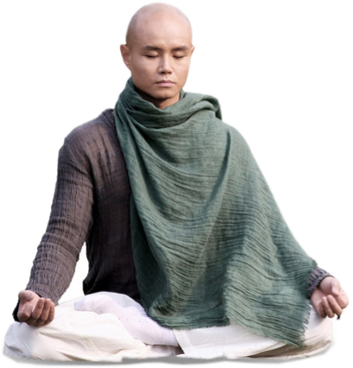
本色
作家
主持人
创始人
乐嘉
祖籍宁波北仑白峰乡，为唐朝尚书乐氏兄弟（乐仁规、乐仁厚）后裔，与北京同仁堂乐氏同族。出生于上海，成长于陕西渭南。宁波电大金融专业毕业，后又于哈姆斯顿大学（Armstrong University）取得工商管理学士学位。出版有性色彩分析畅销书多部，FPA性格色彩创始人。

Slide 4

自 序
活出本色
活出真我
“
写的是我
说的是你
因为我很清楚
如果我不下狠手先剖自己
你是断然不肯自剖
因为有些事你忘了
有些你不愿回忆
有些事就算你回忆了也未必肯下手
有些事回忆了肯下手却不知如何下手
自剖 这事
实在是极痛。
”

Slide 5
梦 想
活出本色
活出真我
“
把梦想
当成你恋爱的对象
”
哪个梦想已实现，哪个梦想没实现
归根到底都是，自身欲望的问题。

Slide 6
目 标
活出本色
活出真我
“
目标
是你一直坚持的动力
”
对于目标，首先必须要热爱它
因为热爱，才会行动
因为热爱，才会投入
因为热爱，才会坚持

Slide 7
欲 望
活出本色
活出真我
“
一切
没有欲望的梦想就是个屁
”
欲望不是他人给我的目标，不是应该怎么样。凡是欲望，都是生活中真正让自己激动的事，想把它变为现实的一种强烈渴求，如果得不到就会有想死的念头。

Slide 8
热 爱
活出本色
活出真我
“
热爱
是人生成功最核心的要素
”
有了热爱，才有强烈的欲望；有了热爱，激情会自然而生；
有了热爱，就会让自己开心，有了热爱，自然会全神专注。

Slide 9
证 明
活出本色
活出真我
“
信任我的，我为你死；
不信我的，我让你悔
”
证明者证明成功后应该：
不再愤怒；回报信任你的人；感谢不信你的人；
不执迷于道歉和说法；把敌人变成你的朋友。

Slide 10
自 卑
活出本色
活出真我
“
自卑
来源于对比
”
如何安慰在豪门面前内心自卑的男性：
不断地鼓励；避免在经济和物质上刺激到他们；
适当花点他们的钱；永不说“我的钱就是你的钱”；
支持并鼓励他完成他的梦想。

Slide 11
自 尊
活出本色
活出真我
“
自尊的本质
就是你有多爱自己
”
真正从本质上提升自尊的途径就是：
接纳自己，爱自己。

Slide 12
育 女
活出本色
活出真我
“
无论发生什么
我会是你坚强的后盾
”
写给15岁女儿：
学习—勿荒废时间
阅读—须尽量广博
业余—贵在于坚持
恋爱—当积极健康
做人—有很多原则

Slide 13
养 儿
活出本色
活出真我
“
在我心中你要承载的使命远比你妹妹要重。
”
写给18岁儿子：
未来—当做发挥自己潜能的事
梦想—别让人偷走自己的梦想
朋友—与比自己强大的人为友
真实—学会尊重自己的真内心

Slide 14
野 史
活出本色
活出真我
“
关于性格色彩
的前世今生
”
无论你关心什么，都不如关心你自己的生命意义更重要。请为自己打开一扇小门，在怪魔横舞、心乱如麻的世上，让自己进入别样的心情，体验不曾有的心灵幸福。

Slide 15
传 道
活出本色
活出真我
“
我是
一名送奶工
”
传道者的使命是传播性格色彩学，帮助人们认识真正的自我和他我，化解人生中的痛苦和烦恼，从而获得幸福和快乐。

Slide 16
内 幕
活出本色
活出真我
“
有开幕之时
必有谢幕之刻
”
离开《非诚勿扰》是我的选择，我只是跟随内心的声音去追逐自己的梦想。请相信，时间会让一切不习惯慢慢习惯。

Slide 17
跨 行
活出本色
活出真我
“
如果你选择用电视发声
也许在这可以找到你要的
”
上电视说话须知：
电视本身的确很难表达深刻，过度沉溺于并且享受电视带来的声色犬马，必然会失去自己的方向，会让人在学问的研究上停滞不前。

Slide 18
写 作
活出本色
活出真我
“
你做什么不重要
重要的是你为什么做
”
我坚信的是，如果一个人喜欢一件事，在做这件事的过程中享受快乐，并且持之以恒的练习，终有一日，必将有所作为。

Slide 19
崇 拜
活出本色
活出真我
“
教你
做一个聪明的粉丝
”
为偶像付出，本身就是莫大的荣耀和快乐，其实你只是在做自我感动的事情而已！那怎么样才赚到？就是从你追的偶像那里，汲取你要的营养和成长。

Slide 20
人 性
活出本色
活出真我
“
微博
是一个血雨腥风的江湖
”
希望在微博的世界里，感性的人可以遇事多点理智，少点冲动和口号。在避免永远做围观的看客，让这个社会变得冷漠，也要避免自己怀善心做坏事。

Slide 21
情 爱
活出本色
活出真我
“
网上所谓的
爱情格言都是鸟话
”
看待事情要能看到背后的种种，多训练自己立体思考和分辨的能力，我们可以把事物看得更透彻。
带着批判的目光审视这个世界，一切不要盲从。

Slide 22
修 行
活出本色
活出真我
“
闭关
请先弄清楚自己要的是什么
”
如果只是把闭关当做是体验一种感觉，就像是你可以当成我在写的是游记，觉得很好玩，自己也想去，条件心情具备，随时可去。

Slide 23
断 食
活出本色
活出真我
“
飞仙不成
排毒瘦身
”
如果你也想断食，先试试看，每周有一天只食果汁，每天有一顿只食素，能坚持一月的话，再说其他的，这个做不到就莫想了，赶紧找个东西修炼修炼吧。

Slide 24
独 行
活出本色
活出真我
“
坐而思
不如起而行
”
如果你总在行走中寻找生命意义，也许你需要一段时间的静止；如果你一直原地不动，也许你需要出去走走，毕竟并非人人都是康德，足不出户通古达今。

Slide 25
后 记
活出本色
活出真我
“
自剖越深
活得越真
”
我们无力改变环境时，只能改变自己，而自剖就是最有效帮我们达成真实的途径。
真实是目标，自剖就是达成真实的手段。

Slide 26
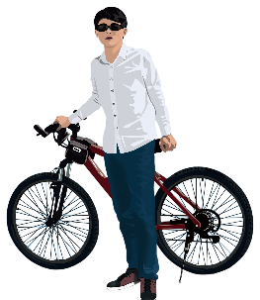
谢谢欣赏
Designed by： Charles远仁要做PPTer

Slide 27
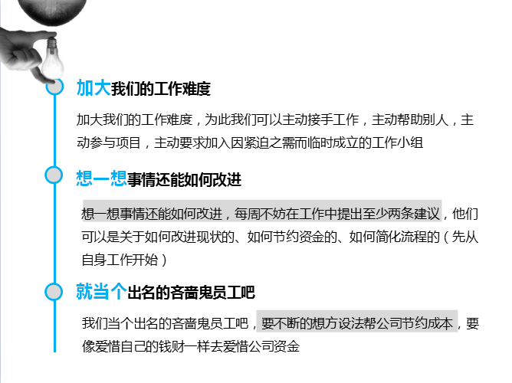
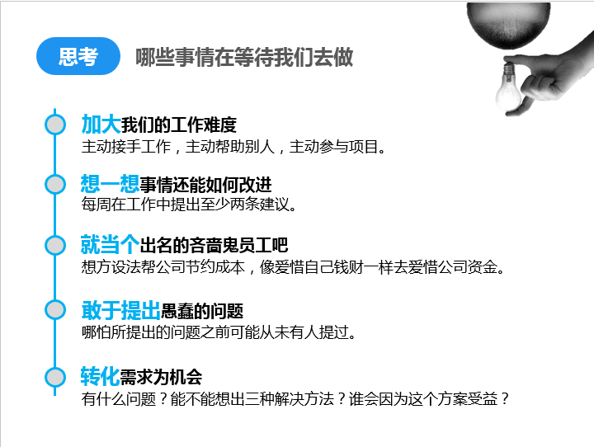
感谢@秋叶 大叔，@小巴_1990 反复指导
#和秋叶一起学PPT#我在网易云课堂等你
修改前
修改后

Slide 28
你也想免费得到出版社赠书做PPT读书笔记？
1
2
3
4
购买99元
网易云课堂
PPT在线课程
购买后去微博私信@秋叶
要福利QQ群号
新浪微博晒作业被老师肯定奖励内部选书
出版社寄书到后约@时间卡片 晒读书PPT
友情提示：马上就去新浪微博
1、关注@时间卡片 ，可以看到其它学员读书PPT制作约定
2、搜#PPT读书笔记#标签，可以看到其它学员已经提交的读书PPT
3、搜#和秋叶一起学PPT#标签，可以看到其它学员已经提交的作业PPT
4、国内主流出版社都已经和@秋叶 老师合作，有本事，不花钱好书随时让你选！

